Slide 1
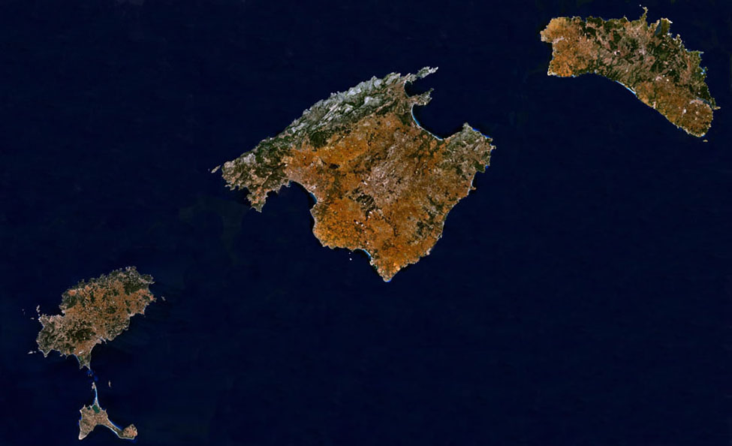
ISLAS BALEARES
PALMA de
MALLORCA

Slide 2
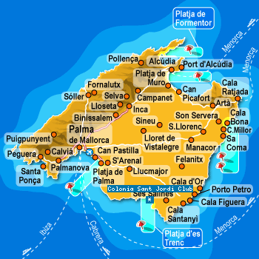

Slide 3
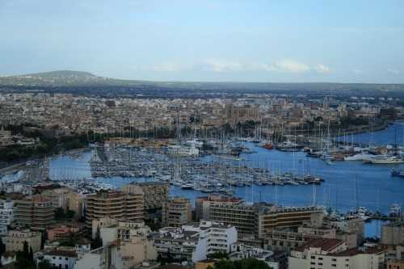
BAHIA DE PALMA

Slide 4
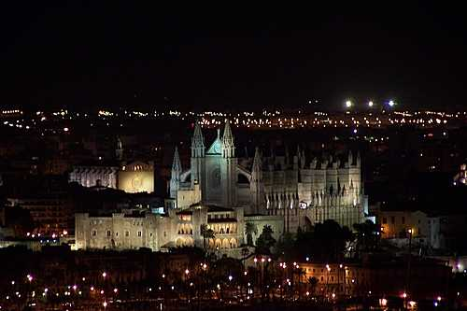
CATEDRAL DE PALMA

Slide 5
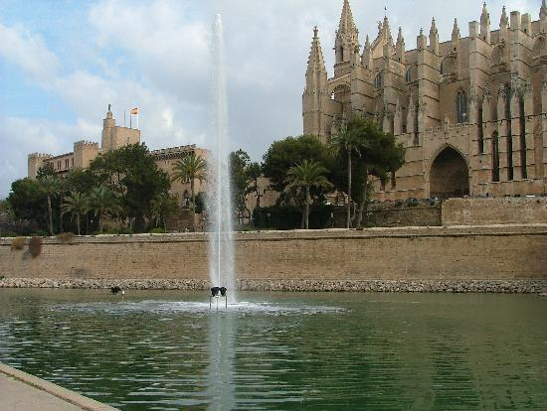
PALACIO ALMUDAINA

Slide 6
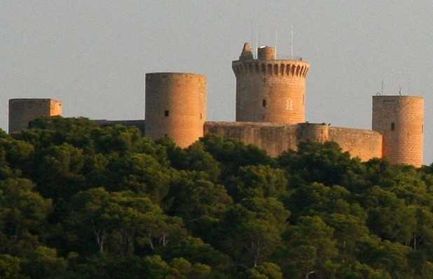
CASTILLO BELLVER

Slide 7
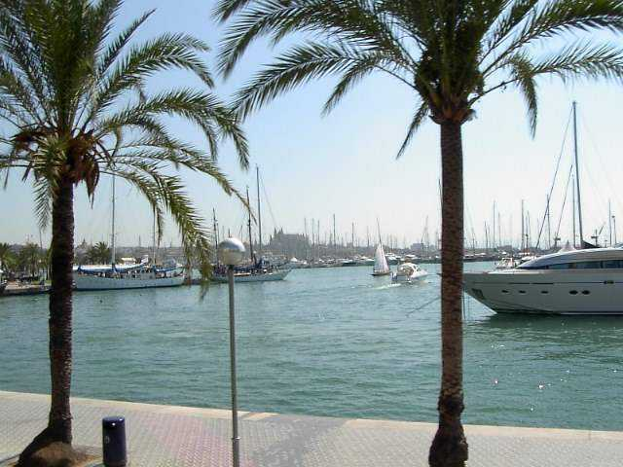
PUERTO DE PALMA

Slide 8
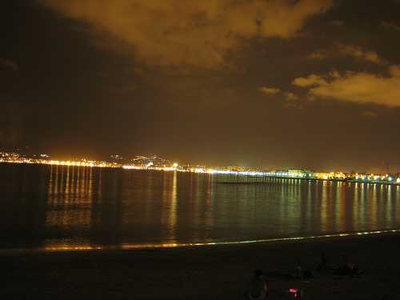
PALMA DE MALLORCA DE NOCHE

Slide 9
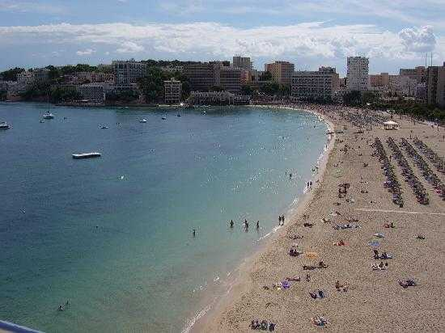
PALMA NOVA

Slide 10
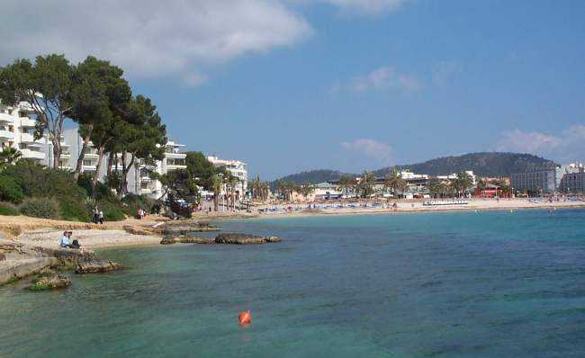
SANTA PONSA

Slide 11
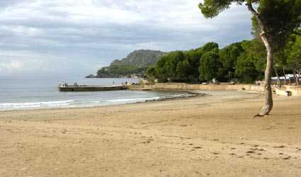
PEGUERA

Slide 12
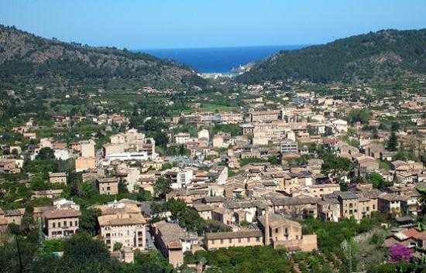
SÖLLER

Slide 13
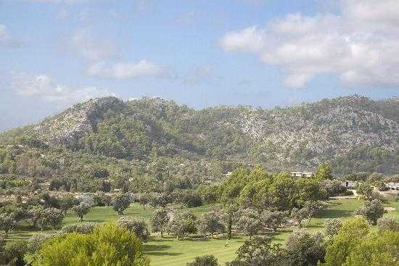
POLLENSA

Slide 14
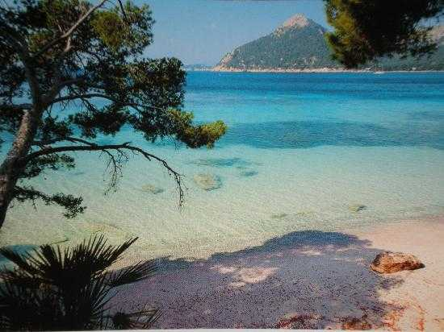
CAP FORMENTOR

Slide 15
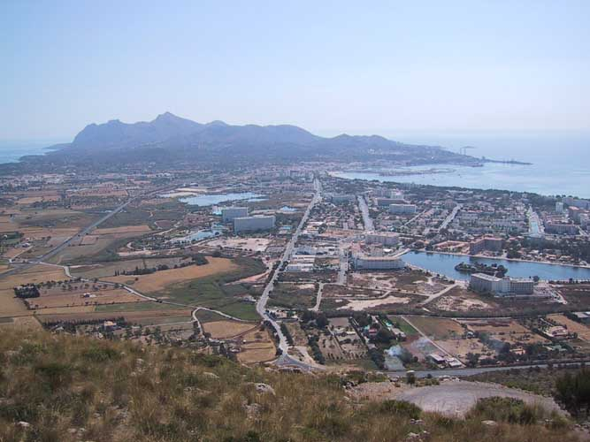
BAHIA DE ALCUDIA

Slide 16
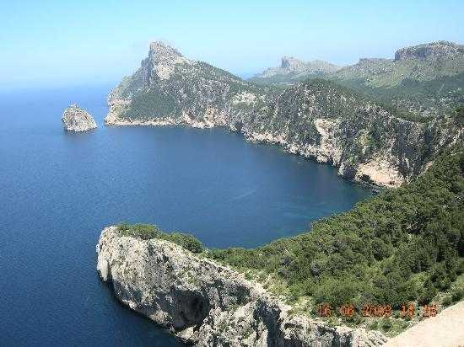
PLATJA DE MURO

Slide 17
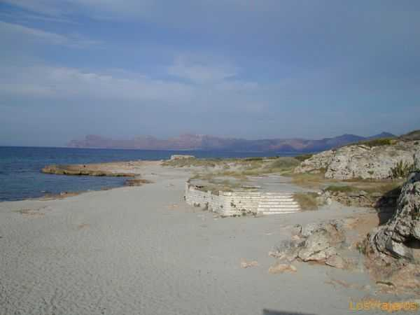
CAN PICAFORT

Slide 18
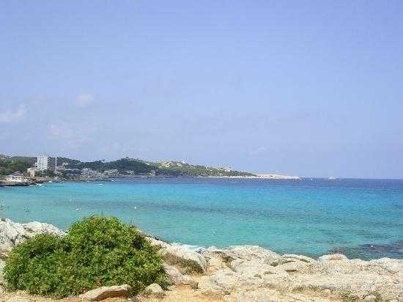
CALA RATJADA

Slide 19
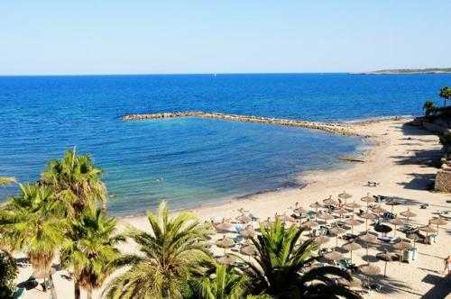
CALA BONA

Slide 20
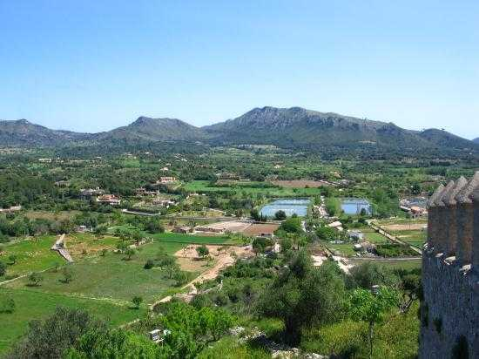
ARTA

Slide 21
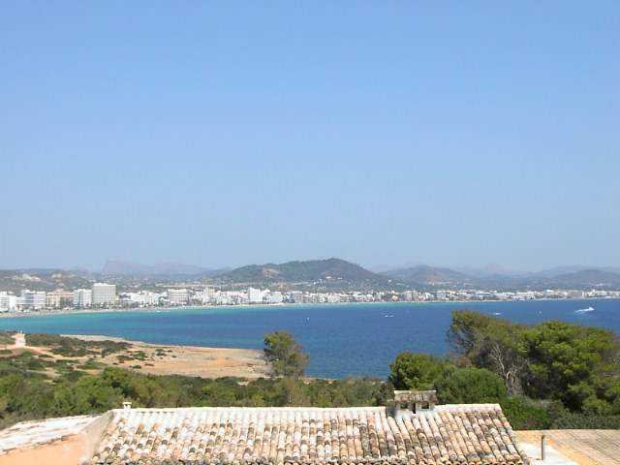
CALA MILLOR

Slide 22
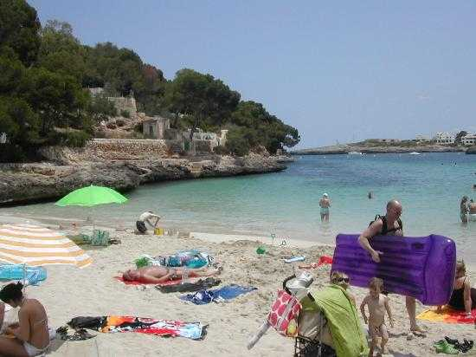
CALA D´OR

Slide 23
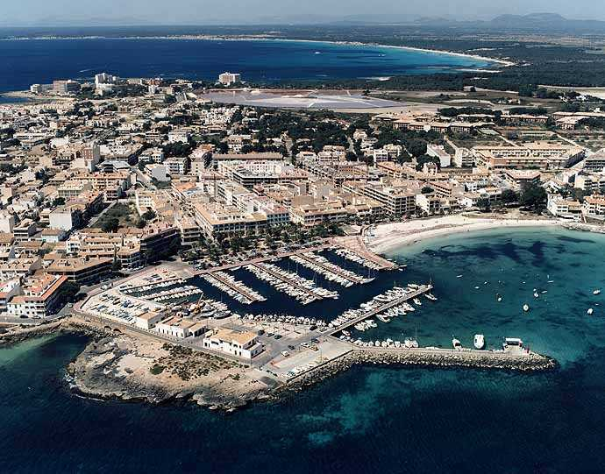
COLONIA SANT JORDI

Slide 24
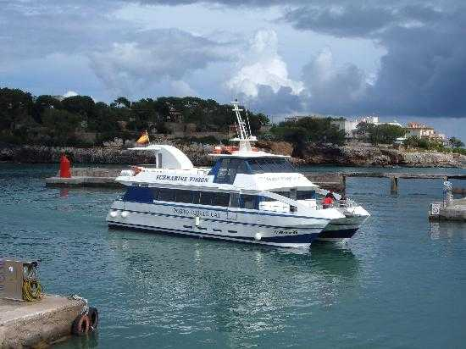
PORTOCRISTO

Slide 25
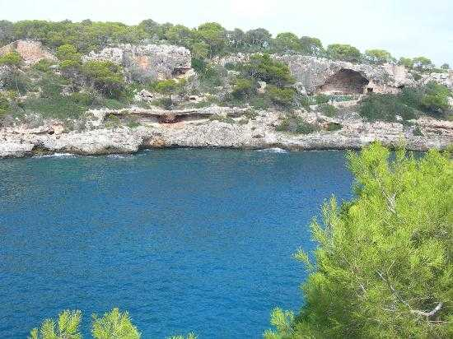
CALA FIGUERA

Slide 26
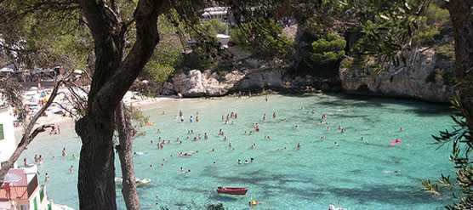
CALA SANTANYI

Slide 27
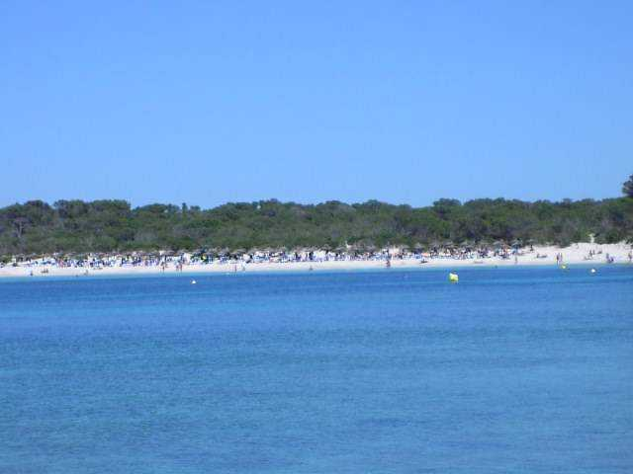
PLATJA DE PALMA

Slide 28
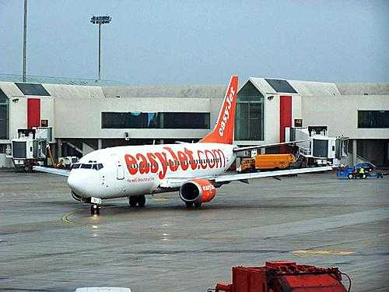
AEROPUERTO DE PALMA DE MALLORCA

Slide 29

Música: “RUMBA RUMBA” por AZUCAR MORENO

Slide 30







¿Te ha gustado?
Puedes ver más entrando
Aquí
Además puedes recibir powerpoints en tu correo electrónico suscribiéndote aquí:

